Slide 1



Slide 2


一例多脏器功能衰竭合并鲍曼不动杆菌感染患者病例的分享

Slide 3

● 病例简介
摘要
1.独特性：老年女性，多脏器功能衰竭，合并多种基础疾病，合并鲍曼不动杆菌感染，病情危重，预后差
2.背景：患者老年女性，重症肺炎，感染性休克，肾功能衰竭，心力衰竭，多脏器功能衰能，恶性肿瘤病史，合并多种基础疾病，病情复杂，病情危重。

Slide 4
● 患者基础信息
1.人口学信息：患者性，62岁，已婚，退休女性，河南郑州人，常住地址：河南省郑州市二七区锦绣山河玉华园
2.主诉：患者以“（代）间断发热20天”为主诉于2025年10月21日入院。2025年10月1日患者无诱因出现发热，最高40.5℃左右，寒战，乏力，无咳嗽、咳痰、胸闷、气短，就诊于当地人民医院，予“布洛芬、阿莫西林”口服，效差，改为“左氧氟沙星”口服，后出现恶心、呕吐；2025年10月3日患者因发热再次就诊于当地人民医院，住院于急诊科，次日转呼吸科治疗，患者仍发热，伴血压下降，血压最低至40/20mmhg，2025年10月4日患者转至RICU，查气管镜NGS提示屎肠球菌、血NGS提示屎肠球菌，予“美罗培南+万古霉素 +艾沙康唑 ”抗感染，后复查感染指标较前上升，再次行肺泡灌洗液NGS提示：鲍曼不动杆菌、屎肠球菌；大便常规提示:艰难梭菌阳性，调整抗生素方案为“美罗培南+万古霉素 +艾沙康唑+多黏菌素B”;2025年10月8日患者因呼吸衰竭、肺水肿紧急行气管插管术，连接有创呼吸机辅助通气，2025-10-16日行气管切开术，连接有创呼吸机辅助通气，2025-10-18改为经气管切开面罩吸氧，流量5L/min;患者住院期间因肾功能不全持续行血液透析治疗;并子化痰、抗炎、舒张支气管、输血、抗纤溶、抗凝、补蛋白、保肝降酶、护胃等对症治疗;现患者家属为进一步治疗，就诊于我院，急诊以“重症肺炎”为主要诊断收入我科。入院症见：患者神志清，精神萎靡，不能言语，咳嗽、咳痰能力差，间断经气管切开处抽出少量黄白色痰液，经气管切开处连接气管切开面罩吸氧，氧流量5L/mim，留置鼻肠管，禁食状态，留置尿管，无尿，腹胀，大便5-6次/天,，呈褐色糊状便，不成型。
3.既往史：曾患脑出血，2025年1月份出现脑出血，未遗留明显后遗症;2005年患肺结核，现已治愈;有手术史，2025年2月右侧腹股沟淋巴结因黑色素瘤转移行淋巴结切除术，右侧小腿外侧行黑色素瘤切除术，现口服甲磺酸达拉非尼胶囊+曲美替尼片治疗;2025年3月份头部因黑色素瘤转移行放疗5次；2010年因子宫肌瘤行子宫切除术；有输血史，近半月内于河南省人民医院输注血小板、血浆；2025年8月诊断肺真菌感染，患者曾服用伏立康唑片感染治疗。

Slide 5
● 入院后检查
1.体格检查：
体温38.5℃，脉搏102次/分，呼吸25次/分，氧饱和95%。听诊双肺呼吸音粗，双肺可闻及湿性啰音。心律齐，心率112次/分，各瓣膜听诊区未闻及杂音。双下肢有水肿。左足除小趾外其余4趾均坏死;右足大拇趾及第二脚趾部分坏死，呈焦黑色、木炭样改变。
2.辅助检查：
肺部CT+腹部CT（2025.10.22）：1、右肺局部炎症，较2025.08.18片对比为新增；2、左肺门及左肺多发结节状致密影及斑片状高密度影，考虑陈旧性感染，较前大致相仿；3、右肺中叶慢性炎症，较前大致相仿;右肺钙化灶，原右肺结节，此次显示欠清；4、纵隔及左肺门多发钙化;双侧胸膜增厚:气管插管术后改变；5、心包积液，较前略增多；6、肝左叶病变并致密影，请结合病史，必要时增强检查；7、肝被膜下局限性低密度，考虑胆囊褶曲可能，请结合临床；8、考虑胆囊内胆汁淤积；9、右肾萎缩并钙化，请结合病史。

Slide 6
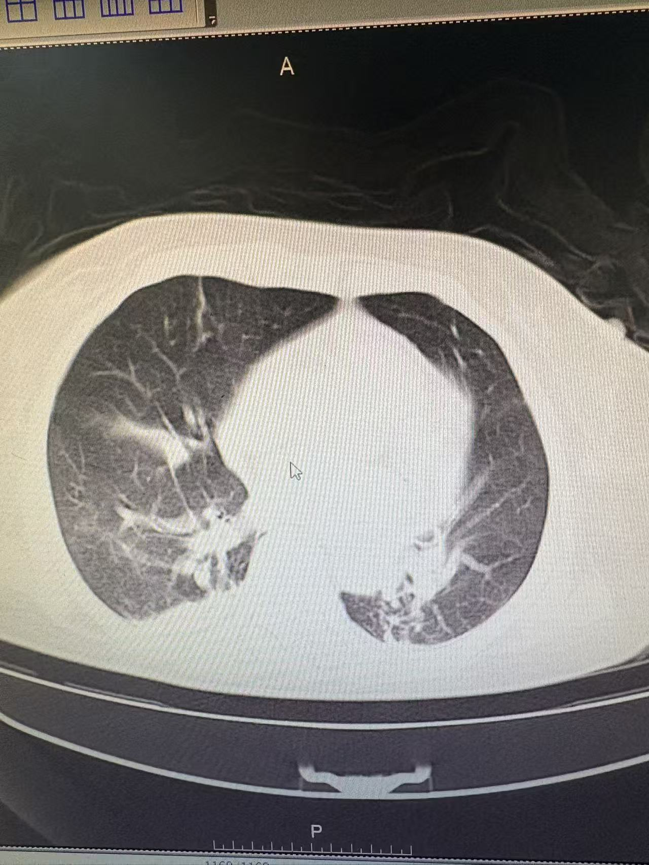
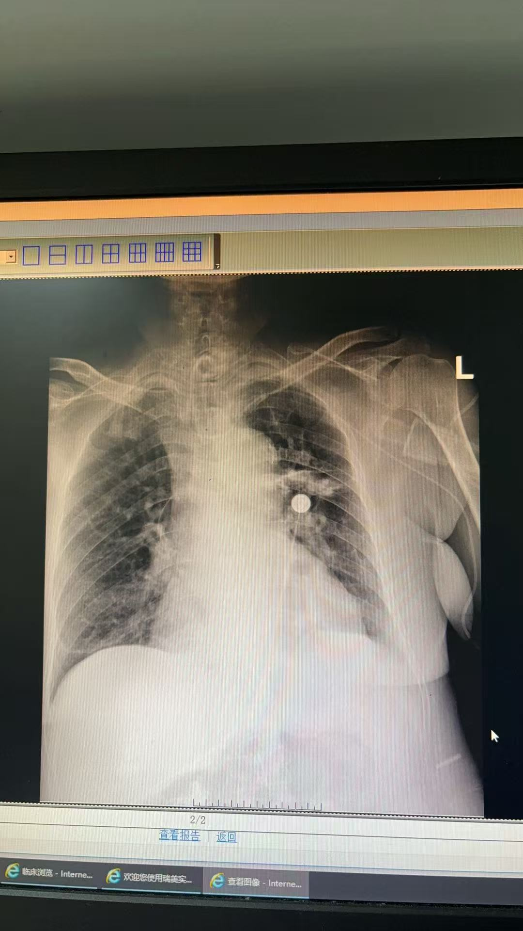
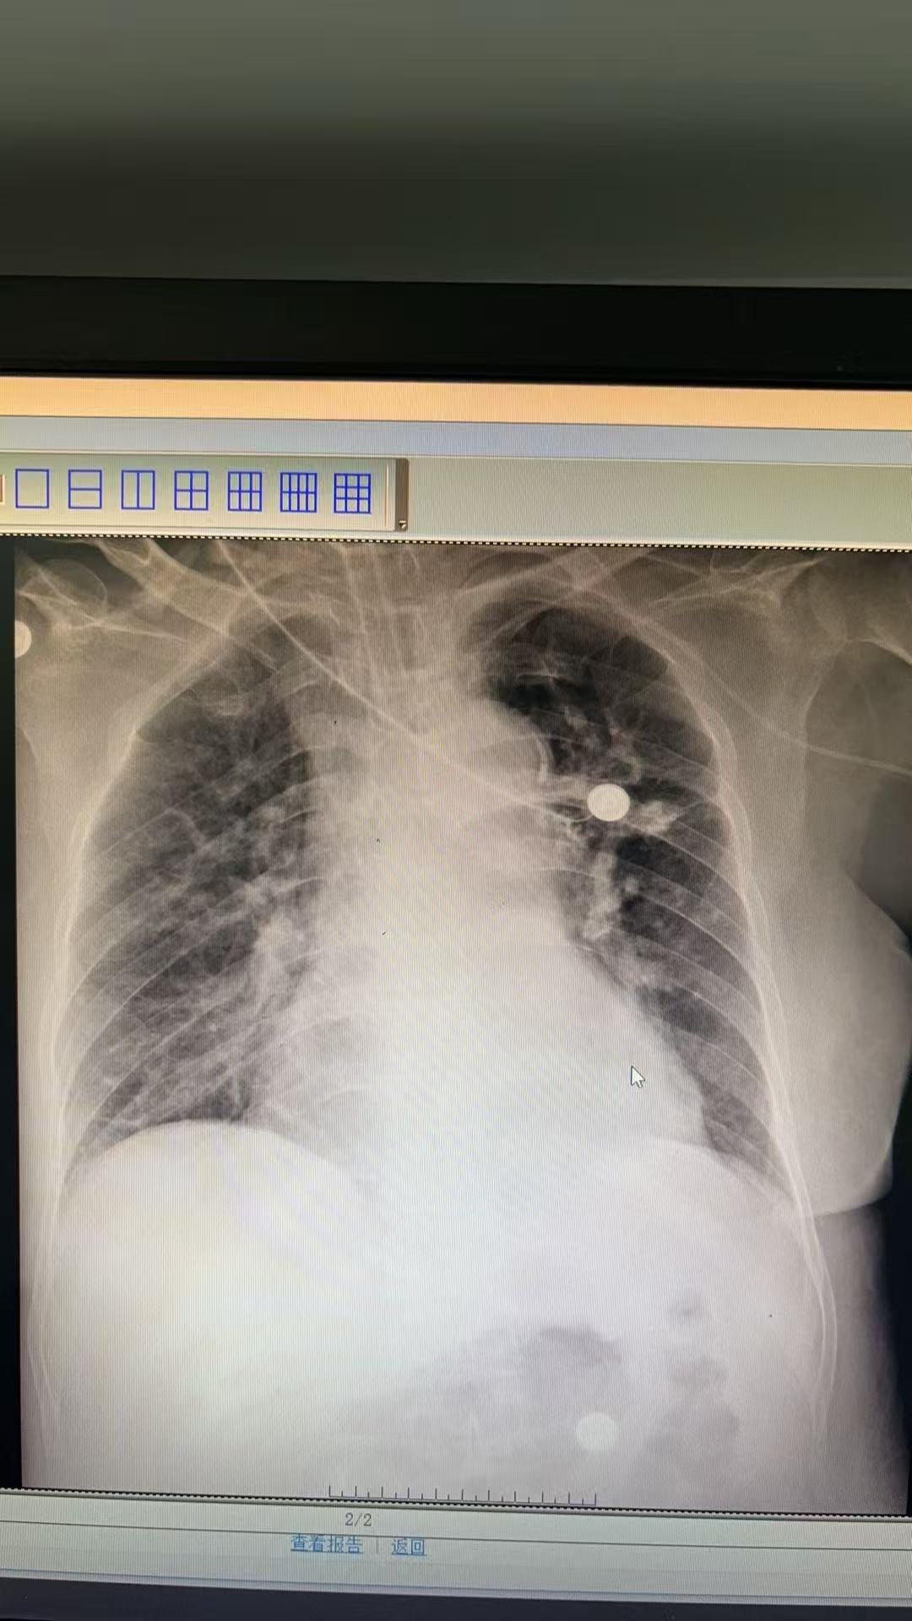
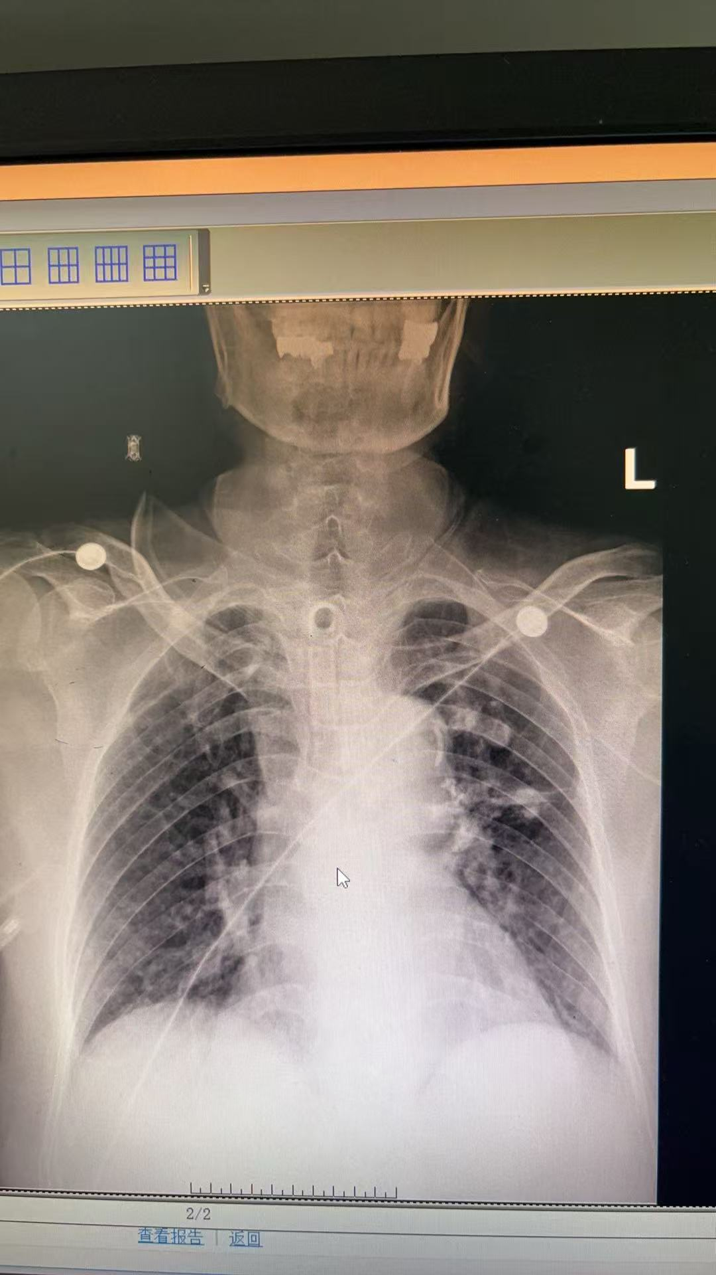
● 入院后检查
3.影像学检查：
肺部DR（2025.10.24）1 双肺少许炎性改变，左肺为著，部分病灶密度增高; 2 主动脉壁钙化;心影轻度增大，置管后改变; 3 左侧少许胸腔积液征象; 4 腹部置管后改变，右肾投影区钙化灶;请结合临床;
肺部DR（2025.10.26）1 双肺少许炎性改变，左肺为著，部分病灶密度增高，较2025-10-24日片对照大致相 2 主动脉壁钙化;心影轻度增大，置管后改变: 3 左侧少许胸腔积液征象; 4 腹部置管后改变，右肾投影区钙化灶;请结合临床，较前相仿;
肺部DR（2025.11.9）1双肺少许炎性改变，左肺为著，较2025-1-4日片相仿;2 主动脉壁钙化;心影轻度增大，置管后改变，3 腹部置管后改变，右肾投影区钙化灶，请结合临床，较前相仿

Slide 7
● 诊断评估
诊断评估
1.初步诊断：1、重症肺炎，2、脓毒性休克，3、呼吸衰竭，4、肾功能不全，5、急性心力衰竭，6、黑色素瘤 右侧小腿原发 脑、淋巴结TxN3M1-Ⅳ期；7、肝占位性病变肝脓肿?转移瘤?血管瘤?，8、肝功能异常，9、胆囊炎，10、足部皮肤坏疽，11、低蛋白血症，12、中度贫血
2.诊断依据：患者肺部CT提示肺部感染，外院及本院肺泡灌洗液NGS均检测出鲍曼不动杆菌
3.鉴别诊断：患者上呼吸道11项及T-SPOT阴性。

Slide 8
● 治疗过程
1.药物：予注射用多黏菌素E甲磺酸钠（75mg ivgtt q12h + 75mg 雾化吸入 q12h ）、注射用头孢哌酮钠舒巴坦钠(3.0 q8h ivgtt)、注射用舒巴坦钠(1g ivgtt q8h)、注射用硫酸艾沙康唑(0.2g ivgtt qd )、注射用盐酸万古霉素(500mg 鼻饲 q6h)联合抗感染治疗，并予予“止咳化痰平喘、氧气吸入、血液透析、改善心功能、营养支持、保护胃黏膜、调节肠道菌群、护肝、抗凝、输血”等对症治疗；
2.手术：无

Slide 9
● 治疗过程
3.微生物/病理结果：肺泡灌洗液泛感染病原微生物靶向检测（2025-10-23）:条件致病菌:鲍曼不动杆菌 均一化序列数 751599 病原估算浓度（copies/ml） 105；纹带棒杆菌 序列数 4575 病原估算浓度 103:热带念珠菌 序列数 1374 病原估算浓度 <103;金黄色葡萄球菌 序列数 211 病原估算浓度 <103; 烟曲霉 序列数 121 病原估算浓度 <103; 定植菌: 屎肠球菌 序列数 62081 病原估算浓度 104。
4.方案调整：10月22日患者出现高热，最高体温至38.8℃；同时出现血压下降，最低至70/40mmhg；10月24日患者出现呼吸心跳骤停，呼吸衰竭，且患者炎症及感染指标未有效控制，肌酐值升高，2025-10-24调整抗生素方案为“注射用盐酸依拉环素（50mg ivgtt q12h）、注射用头孢哌酮钠舒巴坦钠（3.0g ivgtt q8h）、注射用舒巴坦钠（2.0g ivgtt q8h）、注射用硫酸艾沙康唑(0.2g ivgtt qd)、注射用磷酸特地唑胺（0.2g ivgtt qd）”抗感染治疗，联合注射用多黏菌素E甲磺酸钠（75mg 雾化吸入 q12h ）抗感染治疗，并继续“止咳化痰平喘、呼吸机辅助呼吸、血液透析、改善心功能、营养支持、保护胃黏膜、调节肠道菌群、护肝、输血”等对症治疗。
5.指标追踪：患者炎症及感染指标好转，肺部感染好转，体温稳定，未再发热，尿量恢复，心、肾功能好转，病情稳定出院。

Slide 10
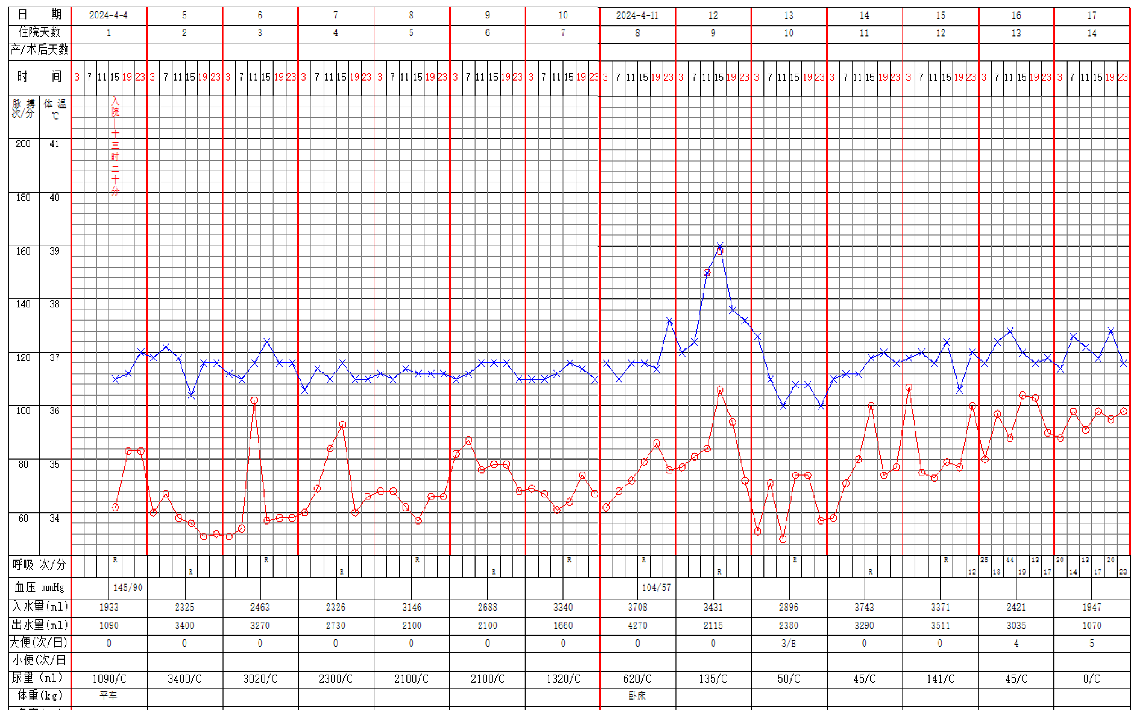
● 治疗过程
3.时间轴记录:(折线图)

Slide 11

● 诊疗体会
1.疗效评价：患者肺部感染及胸腔积液好转，炎症及感染指标逐步逐步好转，患者肾功能、心功能进一步好转，心肾功能恢复正常，尿量恢复正常，病情好转出院
2.局限性：因患者出现病情变化后行纤维支气管镜检查并留取肺泡灌洗液送检，住院期间未反复送检痰培养，无具体药敏试验。
3.结论：多脏器功能衰竭病人病情复杂，多重耐药菌需联合用药，联合抗感染用药易导致肝肾损伤等不良事件，依拉环素临床抗菌谱广，抗菌活性强，临床疗效安全性好。

Slide 12
感谢观看
敬请指导

